Slide 1



Idoneidad de lenguajes para Inteligencia Artificial
RA1 · Cómo elegir y justificar la tecnología adecuada para cada proyecto · Especialización en IA y Big Data
Rubén Gasque Todolí
gasquer@monlau.com
1

Slide 2
Objetivos de la presentación
01
02
03
Comprender qué significa idoneidad
Criterios de selección
Fortalezas y limitaciones
Identificar los principales criterios para evaluar y comparar lenguajes.
Comparar distintos lenguajes: Python, R, C/C++, Java/C#, JavaScript, Julia.
Qué significa que un lenguaje sea idóneo para un proyecto concreto.
04
05
06
Requisitos y tecnologías
Proyectos multilenguaje
Justificar una elección
Relacionar las necesidades técnicas de un proyecto con las tecnologías disponibles.
Comprender que una aplicación puede combinar varios lenguajes y tecnologías.
Argumentar razonadamente por qué se elige un lenguaje o stack tecnológico.
2

Slide 3
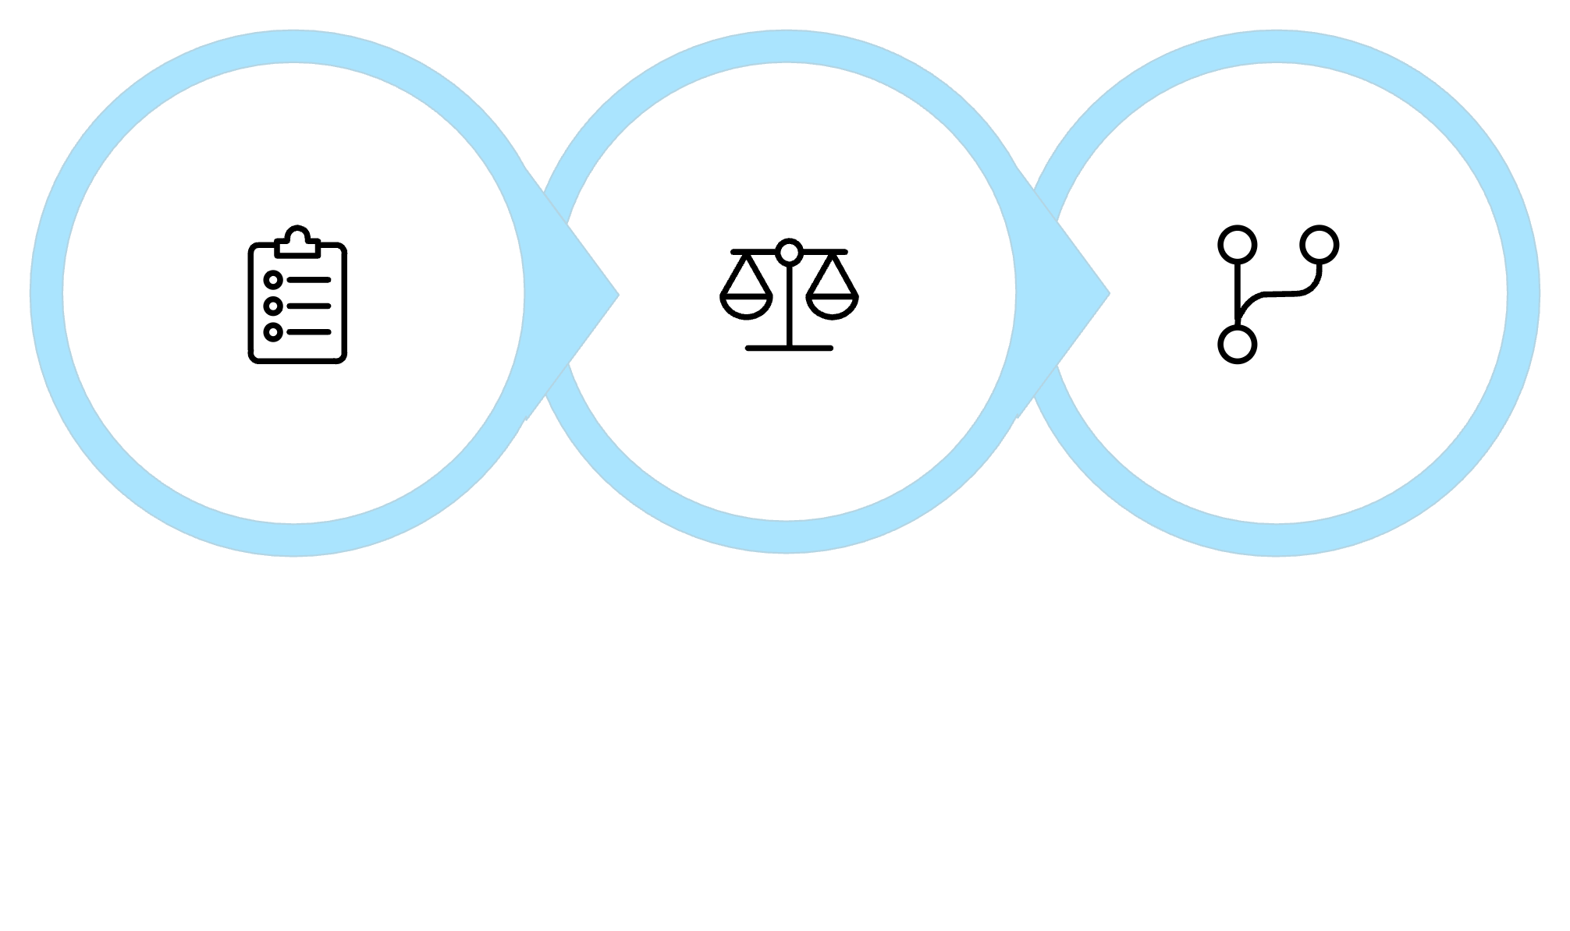
¿Qué significa "idoneidad"?
La idoneidad es el grado en que un lenguaje y su ecosistema se adaptan a los requisitos de un proyecto concreto. No es una propiedad del lenguaje en abstracto, sino de su encaje con un contexto específico.
Requisitos
Evaluación
Selección
La idoneidad no depende solo del lenguaje, sino también de sus bibliotecas, herramientas, runtimes, comunidad y entorno de ejecución. Un lenguaje no existe en el vacío: su ecosistema forma parte de la decisión.
3

Slide 4
No existe un lenguaje universalmente mejor
Proyecto A · Análisis rápido de datos
Proyecto B · Robot con visión artificial en tiempo real
Proyecto C · Aplicación empresarial con IA
Prioridades: rapidez de experimentación, acceso a herramientas estadísticas, visualización y manipulación de datos.
Prioridades: baja latencia, control de hardware, eficiencia de memoria y acceso a aceleradores.
Prioridades: integración con sistemas existentes, escalabilidad, seguridad y mantenimiento a largo plazo.
Un lenguaje puede ser excelente para un proyecto y poco adecuado para otro.
4

Slide 5









Los criterios de decisión
La importancia de cada criterio cambia según el proyecto. No hay una ponderación universal: cada contexto requiere una evaluación propia.
Despliegue
Productividad
9
1
Ecosistema
8
2
Herramientas
Comunidad
7
3
Hardware
Rendimiento
6
4
5
Interoperabilidad
Portabilidad
5

Slide 6

Facilidad de aprendizaje y productividad
Sintaxis y legibilidad
Tiempo de implementación
Una sintaxis clara reduce la carga cognitiva y facilita la colaboración entre perfiles distintos.
¿Cuánto tarda un equipo en construir y probar una solución funcional desde cero?
Facilidad para experimentar
Depuración y herramientas
La capacidad de iterar rápidamente sobre hipótesis es muy valiosa en proyectos de IA.
Disponibilidad de herramientas de debugging, testing y ejemplos aplicables al dominio.
Facilidad de aprender ≠ facilidad de desarrollar proyectos grandes
En IA, reducir el tiempo de infraestructura importa
Concentrarse en los datos y los modelos en lugar de en detalles de bajo nivel puede acelerar significativamente la investigación y el desarrollo.
Un lenguaje fácil de aprender puede requerir mayor rigor de ingeniería para proyectos complejos y mantenibles.
6

Slide 7





Ecosistema de bibliotecas y frameworks
El ecosistema disponible determina en gran medida qué se puede construir, con cuánto esfuerzo y con qué nivel de fiabilidad. Un ecosistema amplio evita implementar desde cero componentes complejos y ampliamente probados.
Datos
Machine Learning
Deep Learning
NumPy, pandas — manipulación y análisis de datos estructurados.
scikit-learn — algoritmos clásicos, validación y preprocesamiento.
PyTorch, TensorFlow/Keras — redes neuronales y modelos complejos.
Visión artificial
Despliegue
OpenCV — procesamiento de imágenes y visión por computador.
ONNX Runtime y otras herramientas para servir modelos en producción.
7

Slide 8


Comunidad, documentación y soporte
1
2
3
Documentación oficial
Comunidad activa
Ejemplos y tutoriales
Calidad, exhaustividad y actualización de la documentación de referencia del lenguaje y sus principales bibliotecas.
Foros, grupos, conferencias, canales de soporte donde resolver dudas y compartir conocimiento.
Disponibilidad de materiales de aprendizaje aplicados al dominio de IA y ciencia de datos.
4
Evolución y mantenimiento
Frecuencia de actualizaciones, corrección de errores y adopción de nuevas capacidades.
Una comunidad grande puede facilitar la resolución de errores, la disponibilidad de librerías, la actualización tecnológica, la contratación de perfiles y el acceso a recursos de aprendizaje. El tamaño de la comunidad es importante, pero también lo son la calidad del ecosistema y su mantenimiento.
8

Slide 9
Rendimiento y eficiencia
Tiempo de ejecución
Memoria
Paralelización
Velocidad con la que el sistema procesa una tarea. Crítico en entrenamientos largos o inferencias frecuentes.
Cantidad de recursos utilizados. Especialmente relevante en dispositivos con recursos limitados.
Capacidad de usar múltiples núcleos, GPUs o aceleradores especializados para dividir el trabajo.
Latencia
Tiempo desde que llega una entrada hasta que se obtiene una respuesta. Determinante en sistemas en tiempo real.
Contextos exigentes en rendimiento
No siempre es la prioridad
Entrenar un modelo de Deep Learning con millones de parámetros
Inferencia en tiempo real sobre vídeo o señal de sensor
Procesar millones de registros en batch
No todos los proyectos necesitan maximizar el rendimiento. En análisis exploratorio o prototipado, la productividad puede valer más que la velocidad de ejecución.
9

Slide 10




El rendimiento no depende solo del lenguaje
Aunque el código Python puro puede ser más lento que C/C++, gran parte del ecosistema científico utiliza implementaciones internas optimizadas que se ejecutan a velocidad nativa.
Python
NumPy · PyTorch · TensorFlow
Scripts, notebooks, APIs
Bibliotecas de alto nivel
C/C++ · CUDA
CPU · GPU
Backends optimizados internos
Ejecución en hardware
La ruta exacta varía según la biblioteca; no todas utilizan GPU.
La eficiencia depende del stack completo, no solo del lenguaje.
10

Slide 11





Portabilidad
¿Dónde debe ejecutarse la aplicación? La respuesta define qué lenguajes, runtimes y dependencias son viables.
Escritorio
Servidor y Cloud
Navegador
Windows, Linux, macOS. La mayoría de lenguajes principales ofrecen soporte multiplataforma.
Entornos Linux, contenedores Docker, plataformas cloud gestionadas.
Ejecución en cliente. Restricciones de sandbox y dependencia del motor del navegador.
Móvil
Dispositivo edge
iOS, Android. Restricciones de memoria y batería. Runtimes específicos para modelos ligeros.
Microcontroladores, Raspberry Pi, sistemas embebidos. Recursos habitualmente más limitados que en servidores o cloud.
¿Existe runtime para esa plataforma?
¿Las dependencias funcionan allí?
¿El modelo puede ejecutarse?
¿Hay límites de memoria o arquitectura?
11

Slide 12
Los lenguajes no trabajan aislados
La interoperabilidad permite combinar las fortalezas de distintos lenguajes y sistemas dentro de una misma arquitectura. Elegir un lenguaje no implica excluir los demás.
Formas habituales de interoperabilidad
Ejemplo de arquitectura multilenguaje
Python puede llamar código C/C++ mediante extensiones nativas
Aplicaciones Java/C# pueden consumir modelos mediante APIs REST
Los modelos pueden exportarse a formatos interoperables como ONNX
Backend e interfaz pueden utilizar tecnologías completamente diferentes
Python — entrenamiento del modelo
↓ Servicio / API
Java / C# — backend empresarial
↓
JavaScript — interfaz de usuario
12

Slide 13
Hardware y aceleración
CPU
GPU
TPU / Aceleradores
Procesador de propósito general. Adecuado para cargas moderadas y tareas secuenciales.
Paralelización masiva. Especialmente útil para entrenar modelos de Deep Learning de forma eficiente.
Hardware especializado para redes neuronales. Rendimiento muy alto en operaciones matriciales.
Dispositivos edge
Microcontroladores y sistemas embebidos con recursos muy limitados. Requieren modelos compactos.
Preguntas de selección
Ejemplos contextuales
¿El lenguaje o la biblioteca tienen soporte GPU?
¿Las librerías pueden usar CUDA u otros aceleradores?
¿Puede ejecutarse en arquitectura ARM?
¿Necesita hardware especializado no disponible en producción?
Entrenamiento de Deep Learning → GPU habitualmente muy recomendable.
Microcontrolador embebido → recursos muy limitados, sin GPU
13

Slide 14




Entornos y herramientas de desarrollo
IDEs
Notebooks
Herramientas de calidad
VS Code, PyCharm, IntelliJ, Visual Studio. Entornos completos con autocompletado, refactoring y depuración integrada.
Jupyter, Google Colab. Entornos interactivos orientados a la exploración de datos y experimentación iterativa, distintos de un IDE tradicional.
Debugging, testing automatizado, linters y control de versiones. Fundamentales para proyectos mantenibles.
Un buen ecosistema de desarrollo aumenta la productividad y facilita el mantenimiento a lo largo del tiempo. La disponibilidad de estas herramientas para un lenguaje concreto es un factor relevante en la decisión.
14

Slide 15
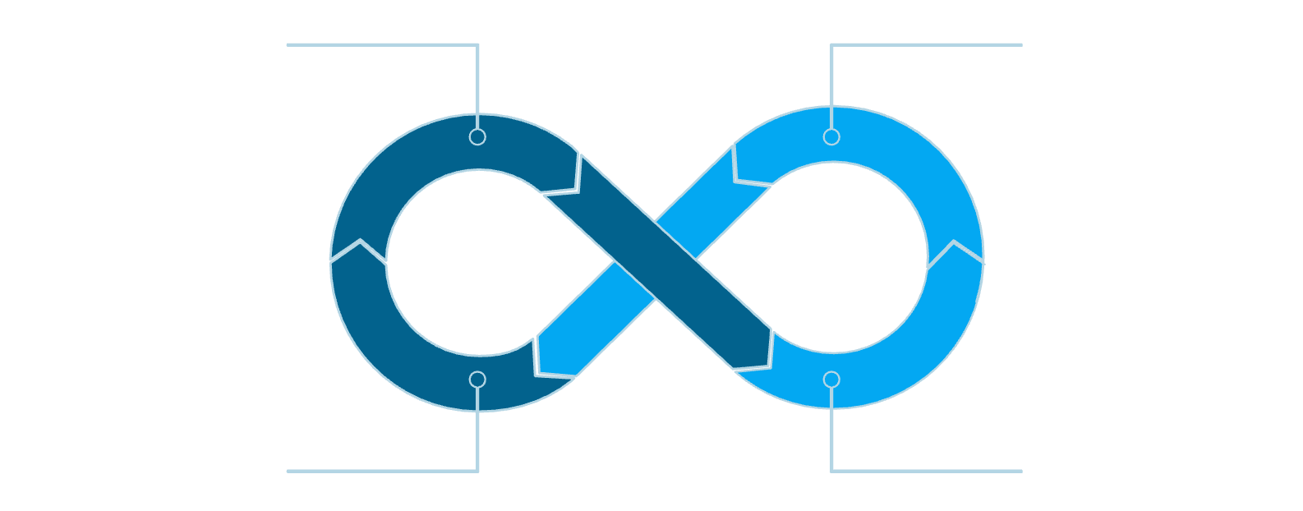
Despliegue y mantenimiento
La elección tecnológica también debe considerar qué ocurre después de entrenar el modelo. El ciclo de vida completo influye en la idoneidad.
Desarrollo del modelo
Integración en sistema
Monitorización y actualización
Despliegue en producción
APIs y contenedores
Cloud e integración
Actualización de dependencias
Monitorización y versionado
¿El lenguaje facilita exponer el modelo como servicio REST o integrarlo en Docker?
Compatibilidad con plataformas cloud y sistemas empresariales existentes.
¿Cómo de complejo es mantener el stack actualizado sin romper el sistema en producción?
Herramientas para seguir el rendimiento del modelo y gestionar versiones en producción.
15

Slide 16
Python — ecosistema y productividad
Fortalezas
Limitaciones
Casos habituales
Sintaxis accesible y legible
Desarrollo y prototipado rápido
Ecosistema muy amplio para IA y datos
Excelente soporte de notebooks y experimentación
Integración con código optimizado en C/C++
Rendimiento limitado en código Python puro
Gestión de dependencias y entornos puede complicarse
No siempre es la mejor opción para sistemas extremadamente restringidos
Machine Learning y Deep Learning
Análisis y manipulación de datos
Investigación y prototipado
Backend de servicios de IA
16

Slide 17
R — estadística y análisis de datos
Fortalezas
Limitaciones
Casos habituales
Herramientas estadísticas muy maduras
Visualización de datos avanzada
Análisis exploratorio ágil
Ecosistema académico y científico consolidado
Dataframes y manipulación de datos tabulares
Menor presencia que Python en algunos ámbitos de producción de IA
Menor orientación a aplicaciones generales de software
Integración empresarial variable según el contexto
Bioestadística e investigación clínica
Ciencia de datos académica
Análisis estadístico avanzado
Publicaciones científicas con visualizaciones
17

Slide 18
C/C++ — rendimiento y control
Fortalezas
Limitaciones
Casos habituales
Alto rendimiento de ejecución
Control fino de la memoria
Cercanía al hardware y baja latencia
Soporte para sistemas embebidos
Muchas bibliotecas de IA usan C/C++ internamente
Mayor complejidad de desarrollo
Gestión de recursos y memoria más compleja.
Curva de aprendizaje elevada
Ciclos de desarrollo más lentos que lenguajes de alto nivel
Robótica y sistemas de control
Dispositivos edge y embebidos
Visión artificial en tiempo real
Motores de inferencia y componentes críticos
18

Slide 19
Java / C# — integración empresarial
Fortalezas
Limitaciones
Casos habituales
Ecosistemas empresariales maduros y estables
Tipado estático y herramientas robustas
Buen rendimiento en aplicaciones de servidor
Escalabilidad y mantenibilidad
Backend y servicios con larga trayectoria en producción
Ecosistema de experimentación en IA menor que Python
Mayor cantidad de código para prototipos sencillos
Algunas bibliotecas de investigación aparecen antes en Python
Backend de aplicaciones corporativas
Integración de modelos en sistemas existentes
Servicios empresariales que consumen APIs de IA
19

Slide 20
JavaScript / TypeScript — IA en aplicaciones web
Fortalezas
Limitaciones
Casos habituales
Ejecución nativa en el navegador
Construcción de interfaces interactivas
Backend con Node.js
Posibilidad de inferencia en el cliente
TypeScript añade tipado estático al ecosistema
Ecosistema de entrenamiento científico menor
Menos habitual en investigación de ML
Limitaciones del entorno sandbox del navegador
Interfaces de aplicaciones de IA
Inferencia en navegador (con bibliotecas como TensorFlow.js)
Dashboards interactivos y visualizaciones
20

Slide 21
Julia — computación científica de alto rendimiento
Fortalezas
Limitaciones
Diseñada específicamente para cálculo científico y numérico
Rendimiento próximo a C en muchos escenarios
Sintaxis relativamente accesible para científicos
Compilación JIT que combina expresividad y velocidad
Comunidad considerablemente menor que Python o R
Ecosistema de IA más pequeño y menos maduro
Menor presencia en entornos empresariales
Menos recursos de aprendizaje disponibles
Casos habituales
Reflexión
Computación numérica intensiva
Simulaciones científicas
Investigación académica en matemáticas aplicadas
Julia muestra que un lenguaje puede ser técnicamente muy potente y, aun así, el ecosistema y la adopción pueden influir enormemente en su idoneidad para un proyecto real.
21

Slide 22
Matriz comparativa de lenguajes
Criterio | Python | R | C++ | Java/C# | JS/TS | Julia
Facilidad de aprendizaje | Muy alto | Alto | Bajo | Medio | Alto | Medio
Ecosistema IA | Muy alto | Medio | Medio | Medio | Bajo | Bajo
Datos y estadística | Muy alto | Muy alto | Bajo | Medio | Bajo | Alto
Rendimiento | Medio | Medio | Muy alto | Alto | Medio | Alto
Desarrollo rápido | Muy alto | Alto | Bajo | Medio | Alto | Medio
Integración empresarial | Alto | Bajo | Medio | Muy alto | Alto | Bajo
Edge / hardware | Medio | Bajo | Muy alto | Medio | Bajo | Medio
Comunidad | Muy alto | Alto | Alto | Muy alto | Muy alto | Bajo
Valoraciones orientativas. El resultado depende del proyecto, las bibliotecas y el entorno concreto.
22

Slide 23
Elegir según el escenario
Análisis y prototipado
Robot o edge
Aplicación empresarial
Prioridades: datos, rapidez, experimentación iterativa.
Opciones habituales: Python / R
Prioridades: latencia, memoria, control de hardware.
Opciones habituales: C/C++ + herramientas optimizadas
Prioridades: integración, seguridad, mantenimiento.
Opciones: Java / C# / Python según arquitectura
Aplicación web con IA
Prioridades: navegador, interfaz, experiencia de usuario.
Opciones: JavaScript/TypeScript + backend o modelo externo
23

Slide 24




No siempre elegimos un lenguaje: elegimos un stack
Caso: Sistema de visión artificial para control de calidad industrial con múltiples componentes tecnológicos.
Una posible arquitectura
Esta es una posible solución, no la única
Diferentes equipos, presupuestos y restricciones podrían llevar a arquitecturas distintas igualmente válidas.
Python
Entrenamiento y análisis de datos
Pregunta para reflexionar
C++ / Runtime optimizado
¿Qué cambiarías si el modelo tuviera que ejecutarse completamente en un dispositivo sin conexión?
Inferencia rápida en producción
API REST
Comunicación entre componentes
Java / C# · JavaScript/TS
Backend empresarial y dashboard
24

Slide 25
Ideas clave
La idoneidad depende de los requisitos
No existe un lenguaje universalmente mejor
Cada proyecto tiene sus propias prioridades.
Todos tienen fortalezas y limitaciones según el contexto.
El ecosistema importa tanto como el lenguaje
Rendimiento y productividad implican compromisos
Bibliotecas, comunidad y herramientas forman parte de la decisión.
Optimizar uno puede significar ceder en el otro.
Las aplicaciones reales pueden ser multilenguaje
Una buena elección debe poder justificarse
Un buen stack combina las tecnologías más adecuadas para cada capa.
Argumentar decisiones tecnológicas es clave en ingeniería.
25

